Slide 1
Mª del Carmen Peñalver Alonso
C.E.I.P. Cervantes ( Madrid )

Slide 2
Se tú el cambio
que quieres ver en el mundo.

Slide 3
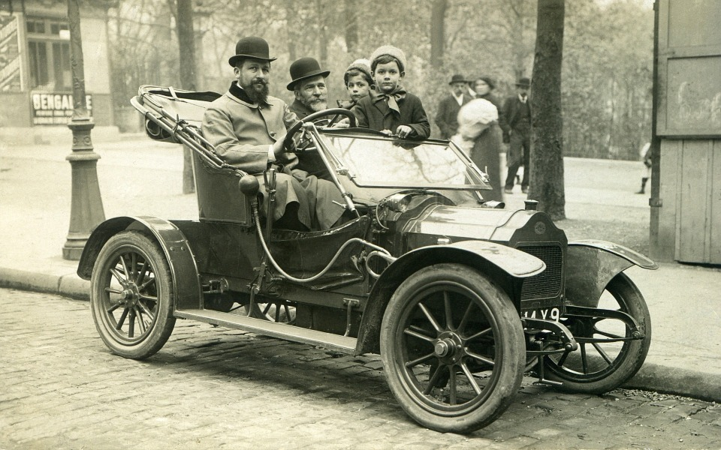
Antes…

Slide 4
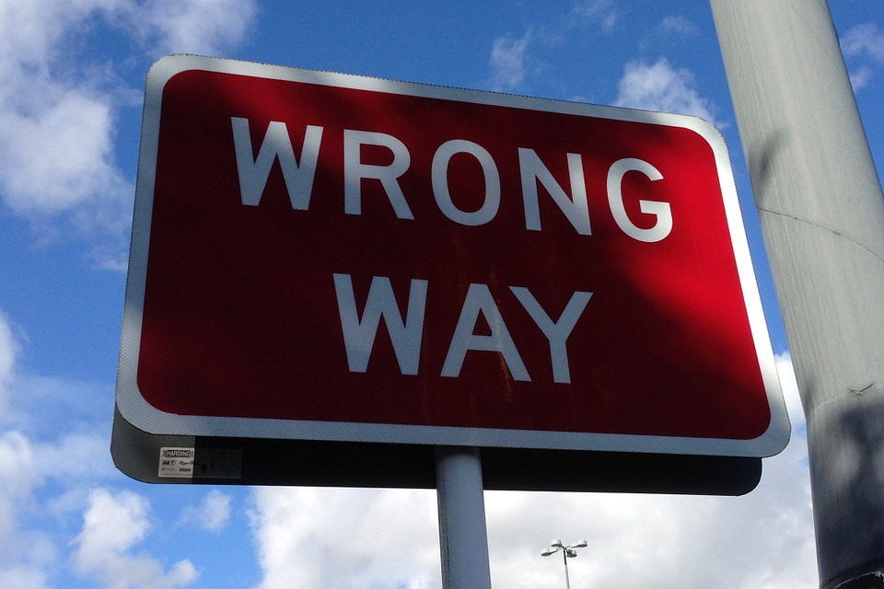

Slide 5
Es imprescindible un cambio en la metodología educativa…

Slide 6
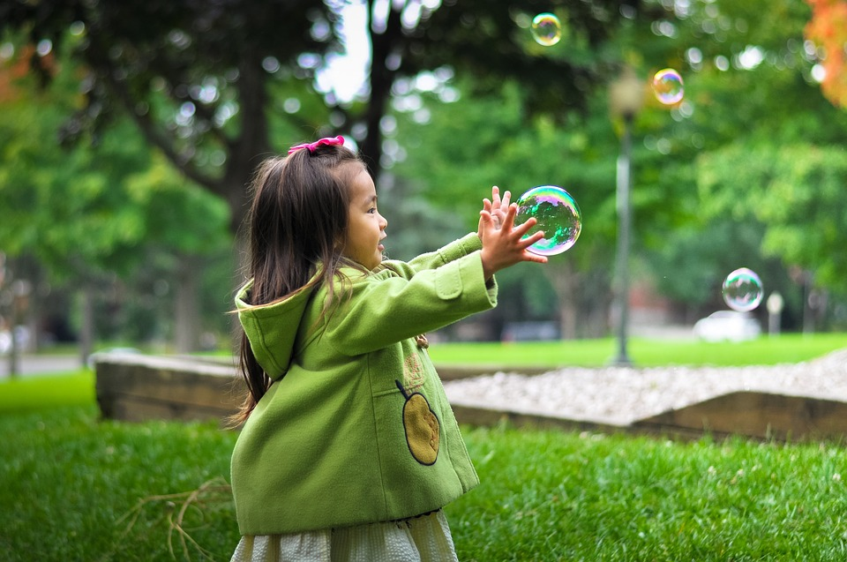
Hoy…

Slide 8
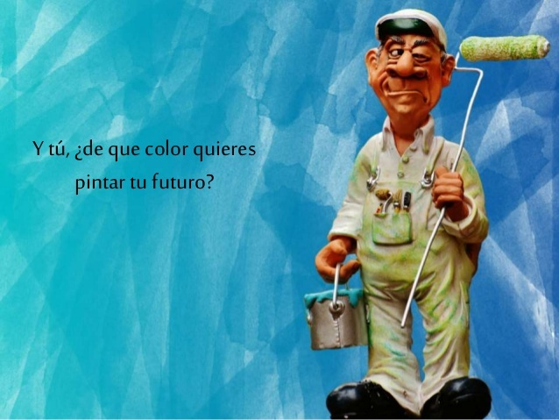
Ideas
Recursos
metodologías

Slide 10
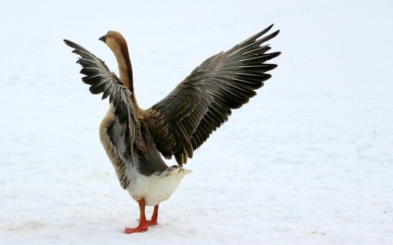
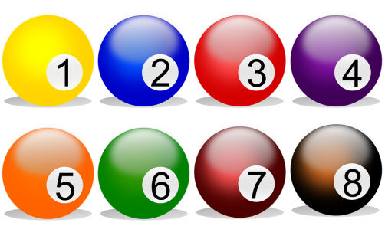

Slide 11
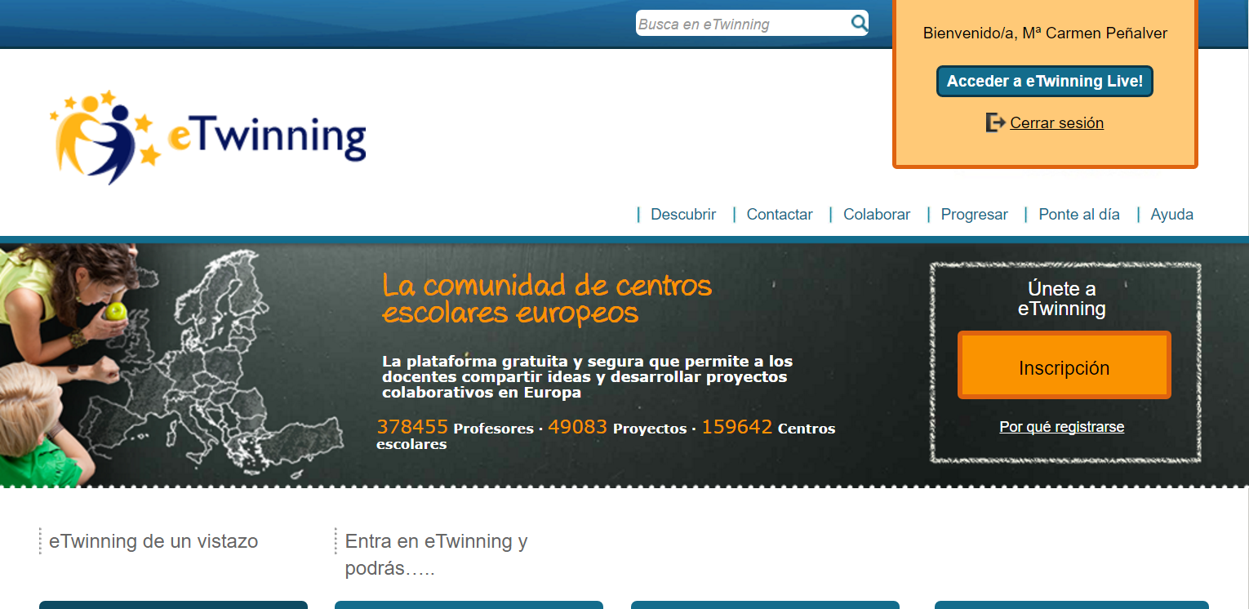
Ofrece una plataforma a los equipos educativos (profesores, directores, bibliotecarios, etc.) de los centros escolares de alguno de los países europeos participantes, para comunicarse, colaborar, desarrollar proyectos o lo que es lo mismo, sentirse y formar parte de la comunidad educativa más atractiva de Europa.

Slide 15
Los principales objetivos del proyecto han sido:
Compartir métodos, juegos y recursos para ayudar al alumnado a comprender conceptos matemáticos y desarrollar la competencia matemática.
Desarrollar la competencia digital.
Desarrollar las diferentes destrezas de la lengua inglesa.

Slide 16
Proceso de trabajo:
Los profesores por medio de un vídeo o un power point presentarían a sus clases.
Se presentarían actividades variadas en la plataforma. Hasta el mes de Abril.
A lo largo del tercer trimestre, se desarrollarían las actividades de interés presentadas por los socios.

Slide 17
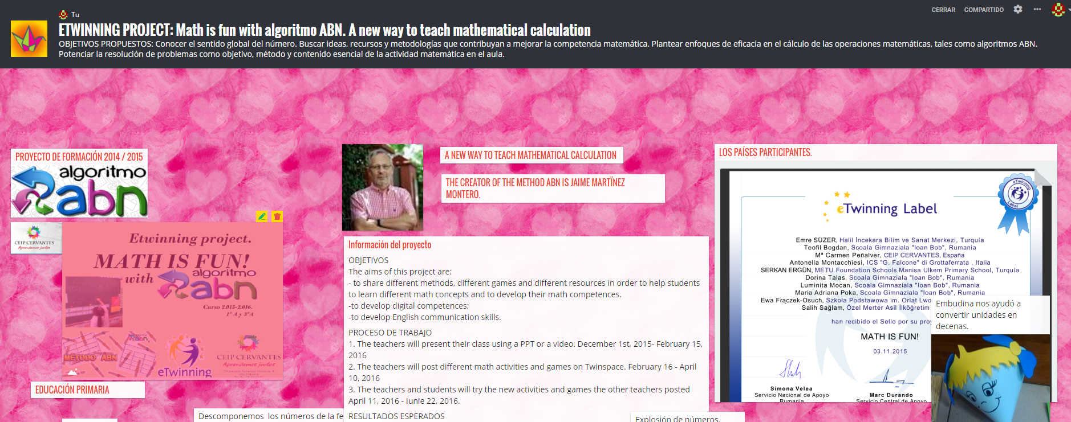

Slide 18
REINVERSIÓN….
TODOS TENEMOS LA CAPACIDAD
La reflexión final de la ponencia son palabras del Dr. Mario Alonso Puig.

